Slide 1
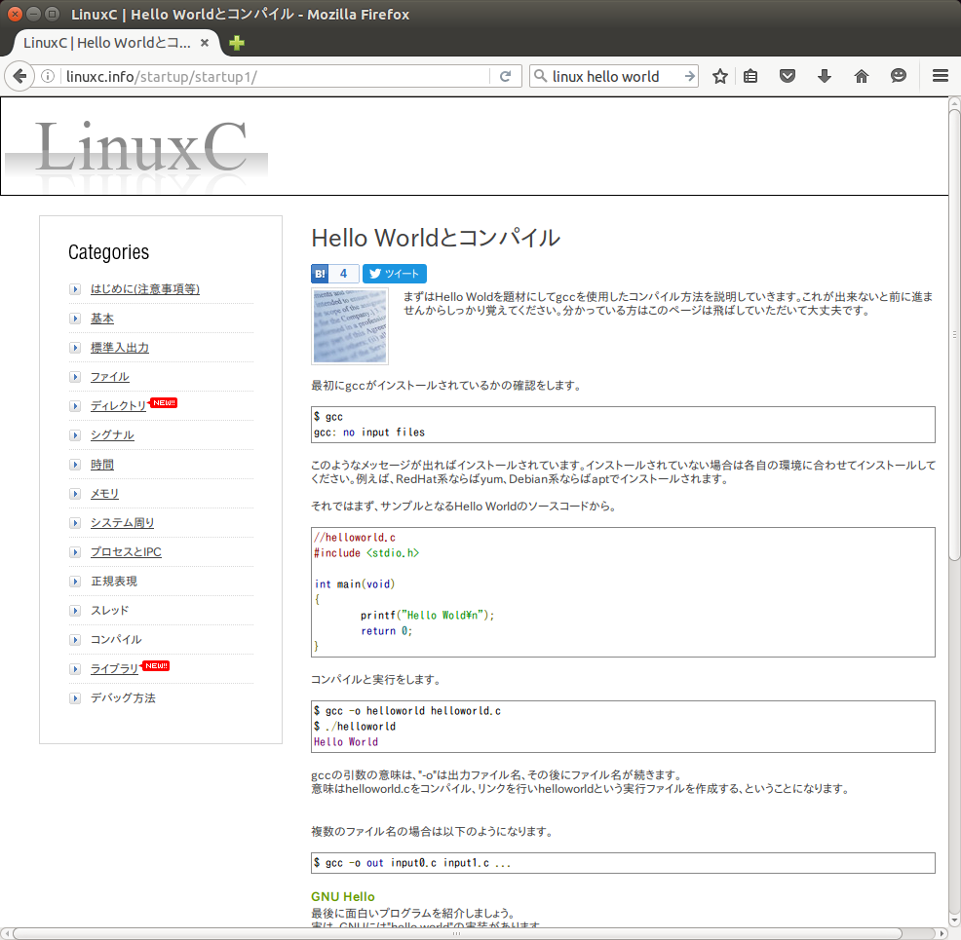
gcc -o helloworld helloworld.c

